Slide 1
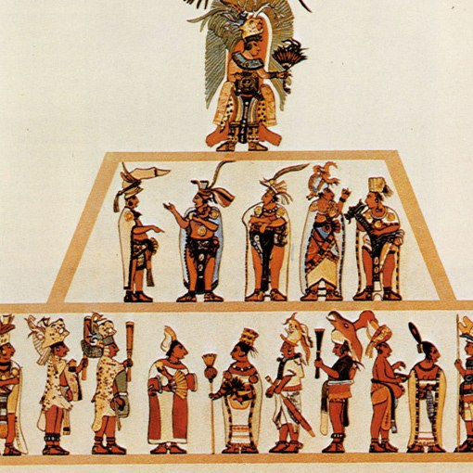
Дәріс - 4
Әлеуметтік құрылым және қоғамның стратификациясы

Slide 2
Жоспар
1. Әлеуметтік стратификация ұғымы.
2. Стратификация тарихи жүйелері.
3. Әлеуметтік стратификация теориялары.
4. Әлеуметтік мобильділік.

Slide 3

«Титаник»
Апрель 1912
1600 адам
80% еркектер
60% байлар
20-30% кедейлер

Slide 4


Slide 5
Қоғамның әлеуметтік құрылымы
қоғамдағы әлеуметтік таптардың, рөлдердің, мәртебелердің тең болмауы
Әлеуметтік құрылым – қоғамды қалыптастыратын топтардың өзара қарым-қатынастарының қайталанатын үлгісі.

Slide 6
«STRATA»
геология термині жердің құрылымындағы қабаттарды анықтауға байланысты қолданылады.
Ал, қоғамға байланысты біздің ана тілімізде қабаттан «жік» (жіктерді)

Slide 7
Стратификация
әлеуметтік мәртебелерді шектеулі ресурстарға қолжетімділік тұрғысынан анықтайтын теңсіздіктің институционалды құрылымы.

Slide 8
«Әлеуметтік стратификация»
адамдардың белгілі бір жиынтығының (халықтың) таптарға жіктелуі
Қоғамның түрлі әлеуметтік қабаттарға, топтарға жіктелуін сипаттайтын дифференциация

Slide 9
«Әлеуметтік стратификация» (жіктер)
әлеуметтің экономикаға, билікке қатынасы және кәсіптік жағынан жіктелуі
Қоғамның әлеуметтік-таптық жіктелуін сипаттайтын ұғым

Slide 10
Әлеуметтік стратификация
Қоғамдағы әлеуметтік теңсіздік иерархияға негізделген
әлеуметтік көпқабаттылықты, адамдардың иерархиялық жіктелуін бейнелейтін жүйе.

Slide 11
Жік
Табысы, дәрежесі, білімі және мәртебесі жағынан біршама ұқсас адамдардың тобы

Slide 12
Әлеуметтік топ
Ортақ мақсатқа негізделген біріккен, ынтымақтасқан, сәйкестендірілген байланыс негізінде қалыптасатын қауымдастықтың түрі
Әлеуметтік тап – бірдей деңгейде және билікте болатын, бір-бірімен сәйкестік сезімі бар адамдардың санаты.

Slide 13
СТРАТИФИКАЦИЯНЫҢ
КРИТЕРИЯЛАРЫ

Slide 14



Табыстарының көлемі

Slide 15
Билл Гейтс
Состояние: $79,2 млрд
Изменение за год: +$3,2 млрд
Страна: США
Билл Гейтс снова на вершине мирового списка Forbes – в 16-й раз за последний 21 год. Он вернул себе лидерство в 2014-м после четырех лет первенства мексиканского магната Карлоса Слима Элу. Раньше состояние основателя Microsoft было сосредоточено в акциях «родной» корпорации, но постепенно, на протяжении вот уже 15 лет, предприниматель последовательно сокращает долю в софтверном гиганте. За последний год пакет Гейтса «похудел» еще на треть – в том числе, из-за передачи бумаг на $1,5 млрд благотворительному Фонду Билла и Мелинды Гейтс в ноябре 2014-го. Совокупно на меценатские проекты бизнесмен направил уже $30,7 млрд. Беспрецедентная по масштабам филантропическая деятельность миллиардера направлена на повышение качества образования в США и борьбу с эпидемиями и нищетой в странах третьего мира, прежде всего на Африканском континенте.
Билл Гейтс лишил детей наследства

Slide 16
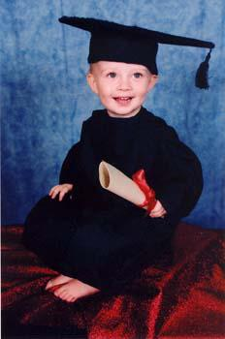


Білімдерінің деңгейі

Slide 17

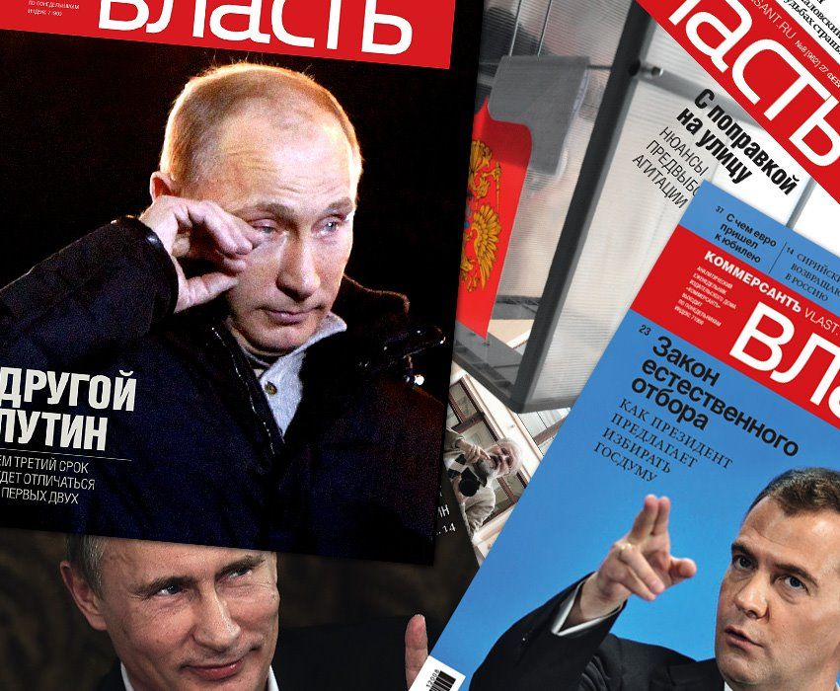
Билікке қатынастары

Slide 18

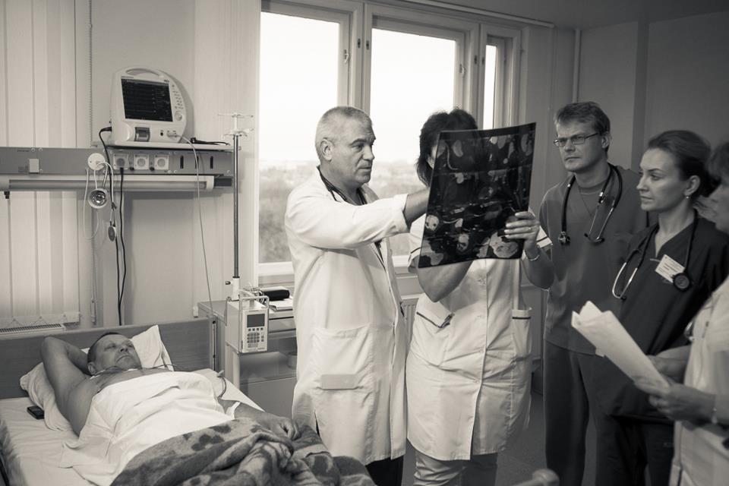
Стратификацияның субъективтік көрсеткіші = мәртебе

Slide 19
Әлеуметтік мәртебе
Адамның, үлкен әлеуметтік топтың өкілі ретінде қоғамдағы орны әлеуметтануда
Әлеуметтік-экономикалық мәртебе (ӘЭМ) – адамдар табысқа, білім алуға, кәсіпке немесе олардың кейбір түйістеріне иек артатын әлеуметтік тап өлшемі.

Slide 20
Әлеуметтік мәртебе
Туа біте
(ханзада, граф)
Қол жеткізілген мәртебе – әр адамның еңбекпен жететін мәртебесі (профессор)

Slide 21
Әлеуметтік стратификация зерттеулері
К.Маркс
П.Сорокин
Э.Гидденстің

Slide 22
П. Сорокин
Американдық социолог (ХХ ғ.) әлеуметтік қабаттарға бөлінудің түрлерін атап көрсетеді
Экономикалық
саяси
кәсіптік

Slide 23
Д.Бейсембаев пен М.Аженов
Қазақстан қоғамының стратификациялық құрылымын зерттеген ғалымдар

Slide 24
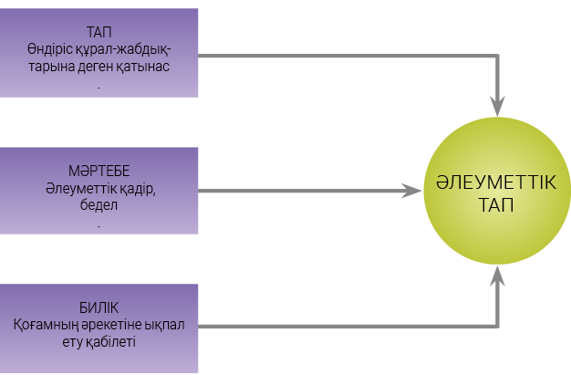
М.ВЕБЕР

Slide 25
Функционалдық теория
(Дэвис, Мур)
Әлеуметтік теңсіздікті
Кейбір қызмет түрлерінің ерекше бағалануы (компьютер, терезе)
= Интеллектуалды енбек жоғары бағаланады қоғамда

Slide 26
К. Маркс
әлеуметтік құрылымның өзегі
таптар

Slide 27
Э.Гидденс
негізгі үш (жоғарғы, орта, төменгі) тап, сонымен қатар төртінші таптың да бар екенін айтады.
үйсіз-күйсіз адамдарды, көше жезөкшелерін және ұсақ қылмыскерлерді

Slide 28
Э.Гидденс
Төменгі тап жөнінде тұжырымдай келе, қоғамда ең төменгі қабат та болатындығын айтады.
ең төменгі қабатқа жатады
көше жезөкшелері

Slide 29
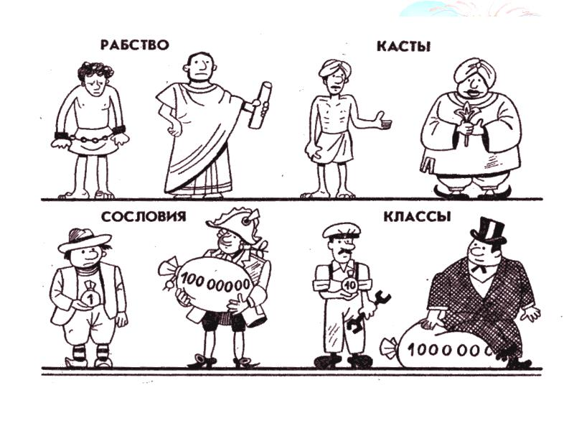
Тарихи түрлері

Slide 30
Әлеуметтік стратификацияның тарихи түрлері
Құлдық (алғашқы)
Касталық жүйесі (Үндістан) жабық
Сословия
Тап (Классы) - ашық

Slide 31
Индустриалды мемлекетте
билікке туа біте қол жеткізбейді
(президент, парламент)

Slide 32
Таптар
Қазіргі қоғамдағы стратификация түрі

Slide 33
Тап
Стратификацияның ашық қоғамның мазмұнын бейнелейді

Slide 34
«андертап»
төменгі тап
        (under = астында)

Slide 35
П.Сорокин
«Тап белгілі бір шамадағы материалдық игілік, өмір сүру жағдайы, өмір жолын жүріп өтуге әрқайсысының әртүрлі мүмкіндігі бар адамдар топтары»

Slide 36
Әлеуметтік мобильділік
әлеуметтік таптың өзгеру процесі.
(П. Сорокин)
Мобильділік
Көлденең Тік
(горизонталды) (вертикалды)

Slide 37
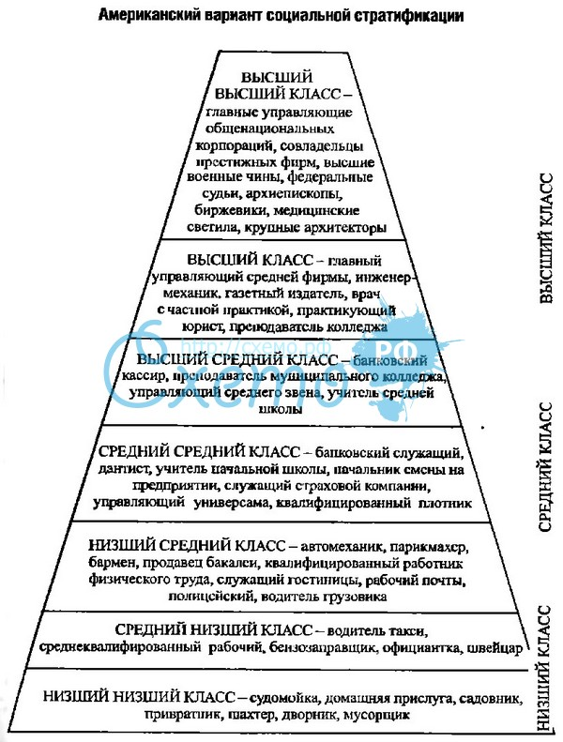
Ллойд Уорнер

Slide 38
Ллойд Уорнер
Жоғары-жоғары тап
Жоғары-төменгі тап
орта-жоғары тап
орта таптың орташасы
орта-төменгі тап
төменгі-жоғары тап
төменгі-төменгі тап

Slide 39
Л.Уорнердің қоғамның 6 таптық бөлінісінің териясы бойынша қоғамды қозғаушы күш болып табылатын тап
Жоғарғы орта тап

Slide 40
Орта тап
Қазақстанда «қоғамды тұрақтандырғыш» міндетін атқаратын топ
қоғамның тұрақты дамуының негізгі қозғаушы күші

Slide 41
Орта тап
АҚШ-та қоғамды тұрақтандырушы қызметін атқаратын саны жағынан ең көп тап өкілдері

Slide 42
Қоғамның әлеуметтік структурасы
Дәстурлі Индустр. Постиндуст.
5% 5% 5%
20% 45% 80%
75% 50% 15%

Slide 43
Қазіргі Қазақстан қоғамының орта табы
жоғары білікті жұмысшылар мен дәрігерлер

Slide 44
Қазақстан қоғамындағы орта тапты қалыптастырып, дамытуға бағытталған шара
арнайы несие беру бағдарламалары

Slide 45
Кедейшілік
Индивидтің (жеке тұлғаның) немесе топтың өз қажеттіліктерін өздері өтей алмауын сипаттайтын экономикалық жағдай қалай аталады

Slide 46
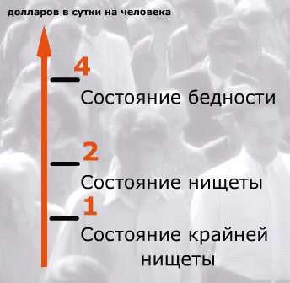
Кедейшілік
Абсолютті салыстырмалы

Slide 47
Кедейшілікті азайтудың басты жолдары
әлеуметтік-экономикалық реформалар негізінде орта таптың қалыптасып, дамуына қажетті жағдайлар жасау

Slide 48
Қорытынды
Әлеуметтік стратификация қоғамның құрылымың нақты анықтайды және сипаттайды.

Slide 49
ӘДЕБИЕТТЕР ТІЗІМІ
Дэвид Бринкерхоф, Роуз Уейтс, Сюзан Ортега «Әлеуметтану негіздері» (Essentials of Sociology). – Алматы: Ұлттық аударма бюросы, 2018. – 464 б.
openu/.kz
Дэвид Г. Майерс, Жан М. Туенж «Әлуеметтік психология» (Social Psychology). 12-басылым. – Алматы: Ұлттық аударма бюросы, 2018. – 648 б.
Клаус Шваб «Төртінші индустриялық революция» (The Fourth Industrial Revolution). – Алматы: Ұлттық аударма бюросы, 2018. – 200 б.

